Slide 1
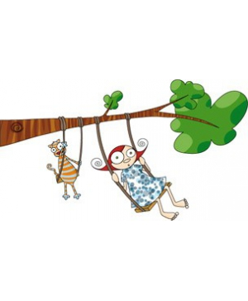
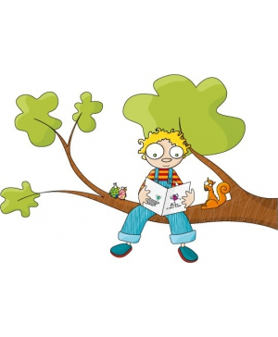
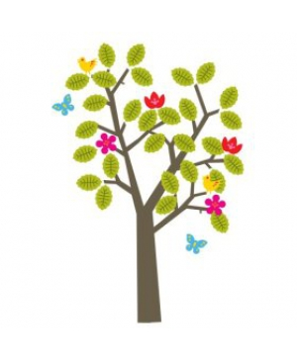
Projet annuel

Slide 2
Education à l’environnement et développement durable
La classe est composée de:
21 élèves : 13 PS et 8 GS
3 élèves de PS n’ont pas été scolarisés en TPS
10 Filles et 6 garçons
Les élèves viennent de communes autour de l’école, secteur rurale
La population scolaire, est assez largement issue de milieux modestes
Les difficultés constatées:
Manque de vocabulaire, difficultés de langage
Manque d’ouverture sur l’autre, sur le monde qui les entoure
Difficultés de structuration du temps et le l’espace
Objectifs du projet:
Découvrir la nature qui nous entoure
Développer la connaissance de la nature qui nous entoure
Développer la connaissance de son corps et la maîtrise de celui-ci (motricité, équilibre…)
Développer les comportements protecteurs de la nature qui s’inscrivent dans une gestion durable de l’environnement
Faciliter la socialisation, créer une ambiance de classe et relationnel avec les enseignants favorables à l’apprentissage scolaire.
Renforcer la confiance en soi, l’entre-aide, la coopération, la persévérance et la reconnaissance face au travail.
Donner du sens aux apprentissages (organisation d’une simulation globale) .
Valoriser le travail des élèves grâce à la création d’un blog, d’un jardin, d’un spectacle de fin d’année…
Amener les enfants à ressentir, comprendre, exprimer et verbaliser leurs émotions et sentiments sans honte et pouvoir ainsi mieux vivre ensemble.
Amener les enfants à personnaliser les parcours scolaires pour favoriser la réussite des élèves
Recourir à la pédagogie de projet pour consolider les bases: Privilégier la maîtrise des compétences et des connaissances afin d’améliorer les résultats
Entrer dans l’école numérique, innover, expérimenter, communiquer, partager, transmettre (utiliser l’outil numérique au service de pratiques pédagogiques diversifiées)
Les domaines du socle commun
1/ Mobiliser le langage dans toutes ses dimensions
2/ Agir, s’exprimer , comprendre à travers l’activité physique
3/ Agir, s’exprimer , comprendre à travers les activités artistiques
4/ Construire les premiers outils pour structurer sa pensée
5/ Explorer le monde
Le projet est en lien avec le projet d’école 2018- 2021 et les fiches actions suivantes:
Fiche n°1 projet commun
Fiche n°9 de l’enfant à l’élève
Fiche n°12 école ouverte
L’évaluation se fera toute au long de l’année en observant:
Les connaissances sur la nature, le corps, le développement durable
Les réactions et remarques lors des débats interprétatifs
Le comportement et la participation aux différents projets/sorties
La participation orale
La concrétisation du projet
Réalisation d’un jardin et d’un spectacle
Les intervenants extérieurs
Chapiteau vert
Communauté de communes

Slide 3
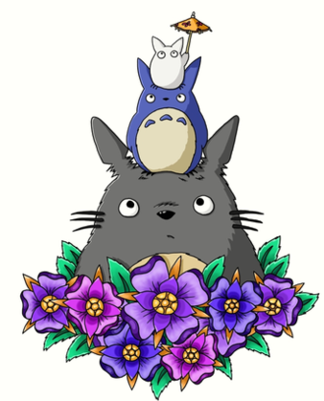
Les compétences travaillées

Slide 4
Le langage dans toutes les dimensions:
L’oral :
Communiquer avec les adultes et avec les autres enfants par le langage, en se faisant comprendre.
Reformuler pour se faire mieux comprendre.
S’exprimer dans un langage syntaxiquement correct et précis.
Dire de mémoire et de manière expressive plusieurs comptines et poésies
Pratiquer divers usages du langage oral : raconter, décrire, évoquer, expliquer, questionner, proposer des solutions, discuter un point de vue.
L’écrit :
Comprendre des textes écrits sans autre aide que le langage entendu.
Manifester de la curiosité par rapport à l’écrit. Pouvoir redire les mots d’une phrase écrite après sa lecture par l’adulte, les mots du titre connu d’un livre ou d’un texte.
Participer verbalement à la production d’un écrit. Savoir qu’on n’écrit pas comme on parle.
Agir, s’exprimer, comprendre à travers l’activité physique:
Se déplacer avec aisance dans des environnements variés, naturels ou aménagés.
Le développement durable
Agir, s’exprimer, comprendre à travers les activités artistiques:
- Pratiquer le dessin pour représenter ou illustrer, en étant fidèle au réel ou à un modèle, ou en inventant.
- Réaliser une composition personnelle en reproduisant des graphismes. Créer des graphismes nouveaux.
- Réaliser des compositions plastiques, seul ou en petit groupe, en choisissant et combinant des matériaux, en réinvestissant des techniques et des procédés.
- Avoir mémorisé un répertoire varié de comptines et de chansons et les interpréter de manière expressive.
- Décrire une image, parler d’un extrait musical et exprimer son ressenti ou sa compréhension en utilisant un vocabulaire adapté.
Construire les premiers outils pour structurer sa pensée:
- Classer des objets en fonction de caractéristiques liées à leur forme. Savoir nommer quelques formes planes (carré, triangle, cercle ou disque, rectangle) et reconnaître quelques solides (cube, pyramide, boule, cylindre).
Classer ou ranger des objets selon un critère de longueur ou de masse ou de contenance.
Découvrir les nombres et leur utilisation

Slide 5
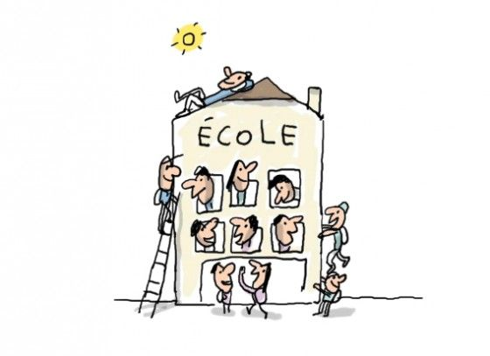
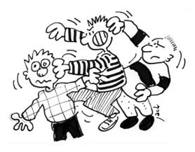
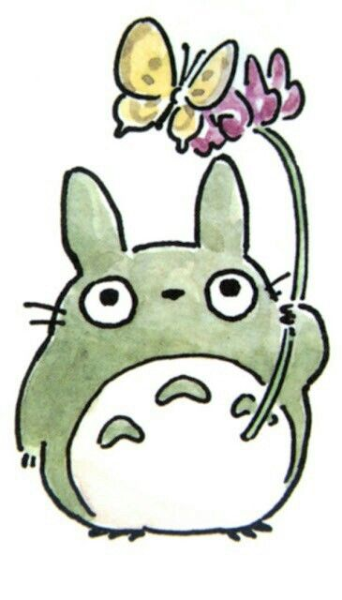
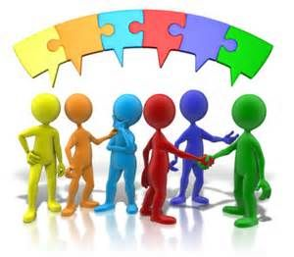
Parcours culturel : découverte de l’environnement proche: les jardins et l’écologie, botanique, les animaux des jardins…
Parcours citoyen: Le tri sélectif, la préservation de l’eau, de la nature
Parcours d’éducation artistique: Littérature de jeunesse, enseignement artistique
Parcours éducatif de santé: nutrition, besoins, Eps
Vivre ensemble :
- Se construire comme une personne singulière au sein d’un groupe
Comprendre la fonction de l’école
Apprendre en réfléchissant et en résolvant des problèmes, en s’exerçant et en jouant
Le développement durable
Explorer la monde:
T1:se repérer dans le temps et l’espace
Construire et stabiliser des repères temporels
Consolider la notion de chronologie
Sensibiliser à la notion de durée
Découvrir différents milieux
T2: Explorer le monde du vivant, des objets et de la matière
-Découvrir le monde du vivant: animal et végétal
Explorer la matière
Utiliser, manipuler, fabriquer des objets
Utiliser des outils numériques

Slide 6
L’oral :
Communiquer avec les adultes et avec les autres enfants par le langage, en se faisant comprendre. | Raconter un événement personnel vécu à l’adulte, à la classe. Raconter une activité de classe à l’aide d’images. Expliquer une activité, une utilisation, à un autre groupe. Questionner.
Reformuler pour se faire mieux comprendre. | Répéter. Reformuler. Utiliser des synonymes.
S’exprimer dans un langage syntaxiquement correct et précis | Faire des phrases syntaxiquement correct de plus en plus longues. Enrichir le vocabulaire à l’aide d’imagiers construit avec les enfants.
Dire de mémoire et de manière expressive plusieurs comptines et poésies | Répéter une comptine en groupe avec des gestes, en groupe, seul Se souvenir des différentes comptines & poésies
Pratiquer divers usages du langage oral : raconter, décrire, évoquer, expliquer, questionner, proposer des solutions, discuter un point de vue. | Raconter un album, une activité; décrire une image, une observation; évoquer un évènement passé à l’aide d’une image ou par un souvenir; expliquer une activité, une conclusion, un classement; proposer des hypothèses, des solutions, des conseils, des idées; discuter en argumentant, en prenant en compte l’avis des autres, justifier ses choix.
L’écrit :
Comprendre des textes écrits sans autre aide que le langage entendu. | Écouter une histoire et pouvoir la raconter, identifier les personnages, la chronologie, les actions, les liens. Faire des liens entre les histoires, les personnages, leurs actions…
Manifester de la curiosité par rapport à l’écrit. Pouvoir redire les mots d’une phrase écrite après sa lecture par l’adulte, les mots du titre connu d’un livre ou d’un texte. | Répéter une formule, une phrase d’un texte de mémoire. Repérer le titre et le redire. Repérer le nom d’un personnage. Faire semblant de relire une histoire écoutée à partir des images. Repérer un mot écrit, le reconnaitre, le réécrire, le restituer… retrouver des sonorités, des syllabes.
Participer verbalement à la production d’un écrit. Savoir qu’on n’écrit pas comme on parle. | Faire des phrases pour une dictée à l’adulte dans diverses activités ( papier, numérique, individuelle, pour le groupe, avec ou sans support visuel…)

Slide 7
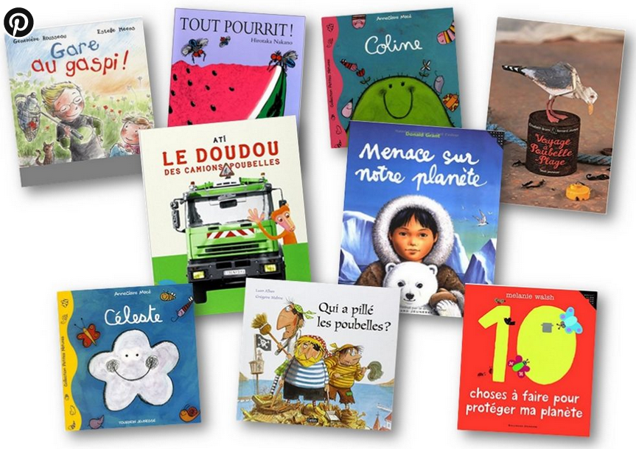
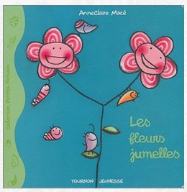
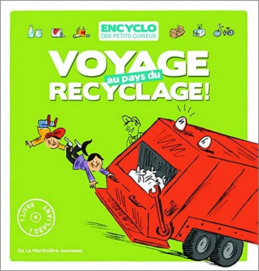
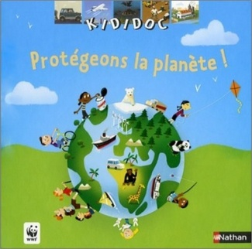
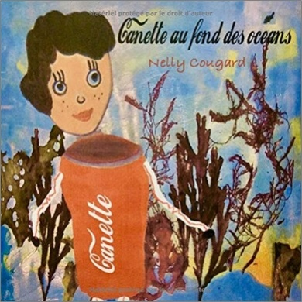
Idées d’albums de l’année

Slide 8
Agir, s’exprimer, comprendre à travers l’activité physique:
Se déplacer avec aisance dans des environnements variés, naturels ou aménagés. | Observer et mimer des animaux S’initier à la relaxation
Construire les premiers outils pour structurer sa pensée:
- Classer des objets en fonction de caractéristiques liées à leur forme. Savoir nommer quelques formes planes (carré, triangle, cercle ou disque, rectangle) et reconnaître quelques solides (cube, pyramide, boule, cylindre). | Connaitre les couleurs, les formes. Ranger, classer, trier, nommer, comparer, dessiner. Réaliser des algorithmes. Réaliser des puzzles.
Classer ou ranger des objets selon un critère de longueur ou de masse ou de contenance. | Connaitre la taille, la masse et la contenance : observer, ranger, classer, trier, nommer, comparer.
Découvrir les nombres et leur utilisation | Dénombrer. Réaliser des collections. Composer et décomposer. Exprimer une position.
Vivre ensemble :
- Se construire comme une personne singulière au sein d’un groupe | S’inscrire dans le projet, participer. Apporter les choses du vécu personnel Utiliser le ‘’je’’ pour raconter, parler de soi. Coopérer lors des activités, montrer, expliquer, partager un matériel… Partager des tâches et des responsabilités. Prendre des initiatives pour aider les autres. Utiliser les règles de communication au sein du groupe.
Comprendre la fonction de l’école | Participer, réaliser une activité en respectant les contraintes données. Accepter l’erreur. Persévérer pour réussir ou pour s’améliorer, se perfectionner.
Apprendre en réfléchissant et en résolvant des problèmes, en s’exerçant et en jouant | Réaliser un jeu de tri Faire des hypothèses, des jeu (jardinière, dans mon potager il y a..)

Slide 9
Agir, s’exprimer, comprendre à travers les activités artistiques:
- Pratiquer le dessin pour représenter ou illustrer, en étant fidèle au réel ou à un modèle, ou en inventant. | Réaliser un dessin de scène de vie (enfant qui trie les déchets) Réaliser un dessin d’observation (animal, plante) Réaliser l’illustration d’un album écrit par les élèves. Réaliser un dessin pour une affiche.
- Réaliser une composition personnelle en reproduisant des graphismes. Créer des graphismes nouveaux. | Observer les graphismes naturels et les reproduire. En combiner pour en créer.
- Réaliser des compositions plastiques, seul ou en petit groupe, en choisissant et combinant des matériaux, en réinvestissant des techniques et des procédés. | Utiliser des déchets pour produire: soit comme outils de création soit comme support 3D. Intégrer un déchet à une création. Produire une fresque collective sur un thème pour sensibiliser à sa protection (la banquise, la mer ou le jardin). Transformer un objet dans sa fonction.
- Avoir mémorisé un répertoire varié de comptines et de chansons et les interpréter de manière expressive. | Comptines: Les poubelles de couleurs; Pierre Chêne - C'était une petite planète - chanson pour enfants;
- Décrire une image, parler d’un extrait musical et exprimer son ressenti ou sa compréhension en utilisant un vocabulaire adapté. | Décrire des photos de sorties, d’activités, de représentation du tri, de développement d’un végétal, de différents animaux… Exprimer ses émotions sur une écoute, une séance de relaxation ou sur une œuvre.
Explorer la monde:
T1 : se repérer dans le temps et l’espace Construire et stabiliser des repères temporels Consolider la notion de chronologie Sensibiliser à la notion de durée Découvrir différents milieux | Se repérer dans la journée, la semaine, le mois, es saisons, l’année, par rapport aux activités et rituels liés au projet. Construire une chronologie à partir de la vie d’un déchet, du développement d’une plante, de la croissance d’un animal, de la vie d’une personne par observation et sensibiliser à la durée. Découvrir différents lieux et milieux par des sorties régulières autour de l’école des vidéos ( le jardin, le village, la déchèterie, le centre de tri)
T2: Explorer le monde du vivant, des objets et de la matière -Découvrir le monde du vivant: animal et végétal Explorer la matière Utiliser, manipuler, fabriquer des objets Utiliser des outils numériques | Découvrir le cycle de vie des animaux et végétaux, leurs besoins, pourquoi ils peuvent être en danger et comment les préserver. Découvrir et reconnaitre les différentes matières à trier. Apprivoiser l’eau, matière à protéger et à économiser. Allumer l’ordinateur. Utiliser la souris pour naviguer sur l’écran. Ouvrir un logiciel ou un document. Utiliser un logiciel. Utiliser une application (raccourci ordi, tablette). Participer aux activités de dictée à l’adulte pour alimenter le blog de l’école. L’utiliser à la maison.

Slide 10
Parcours culturel : découverte de l’environnement proche: les jardins et l’écologie, botanique, les animaux des jardins… | Se promener au abord de l’école et découvrir les différents milieux: le jardin, la rivière, les champs, la forêt. Observer la nature, observer les formes, les couleurs, les graphismes. Découvrir différentes matières par les 5 sens.
Parcours citoyen: Le tri sélectif, la préservation de l’eau, de la nature | Remarquer le tri dans la classe, observer les poubelles, visite/ animation centre de tri Sensibiliser à l’économie d’eau, à la pollution par les déchets Mettre en place des alternatives
Parcours d’éducation artistique: Littérature de jeunesse, enseignement artistique | Voir liste littérature Empreinte de matières, composition de différentes matières, composition avec objets à recycler Représentation par le dessin Land art, fabrication de pantin…
Parcours éducatif de santé: nutrition, besoins, Eps | Découvrir les besoins des plantes des animaux et de notre corps pour être en bonne santé, les règles d’hygiène (sommeil, hygiène corporelle, alimentation) et pratiquer une activité physique régulière.

Slide 11
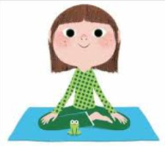
Français :
Lexique : enrichir le vocabulaire
Lecture : renforcer la fluidité
Littérature : comprendre un texte littéraire et l’interpréter
Comprendre des textes, des documents, des images
Langage Oral : dire de mémoire un texte en y mettant le ton
Interagir de façon constructive avec d’autres élèves dans un groupe pour confronter des réactions ou des points de vue
Ecriture : recourir à l’écriture pour réfléchir et pour apprendre
Produire des écrits variés
Liste des expressions autour du cirque
Compréhension orale: panique au cirque
https://www.youtube.com/watch?v=DL6-LXV1v1A
Participer à des débats interprétatifs sur divers documents. Exprimer son avis
Ecrire/ décrire une scène. Ecrire un poème.
Faire un portrait d’un personnages du cirque
Produire un enchainement dansé avec accompagnement musical pour provoquer une émotion
Activités de : mime, jonglage, équilibre, acrosport, enchainements
Vocabulaire: les métiers du cirque, l’histoire, les animaux…
Lecture d’albums:
LE VOYAGE D’OREGON
FAIS PAS LE CLOWN, PAPA!
LA GRANDE HISTOIRE DE SIAM, L’ELEPHANT D’AFRIQUE
+ Rallye lecture.
Réciter les poèmes sur le thème du cirque,
Poèmes:
Rédiger des comptes rendus de sortie
Prendre des notes pour décrire une image, une œuvre, exprimer
son ressenti.
https://www.youtube.com/watch?v=500CVruIS_0
https://www.youtube.com/watch?v=-8uf4cbVzj0
Initiation à la relaxation/yoga enfant
Maitriser/exprimer ses émotions
EPS : Développer sa motricité et construire un langage du corps: S’exprimer devant les autres par une prestation artistique.
S’approprier par la pratique, les méthodes et outils pour apprendre
Partager des règles, assumer des rôles et des responsabilités
Apprendre à entretenir sa santé par une activité physique régulière
S’approprier une culture physique et artistique

